Slide 1
Ладижинська ЗОШ І-ІІІ ст.
Проект
«Ми патріоти»

Slide 2
МЕТА ПРОЕКТУ
Полягає в удосконалені системи
духовно-морального, цивільно-правового та патріотичного виховання, у формуванні в учнів громадянської відповідальності та правової самосвідомості, патріотизму, духовності та культури, ініціативності, самостійності, толерантності, здатності до успішної соціалізації в суспільстві

Slide 3
ДЕВІЗ: «Ми нового часу - нове покоління Козацького роду святого коріння. Ми віримо в державу, яку нам дав Бог!»

Slide 4
Велика увага у нашій школі надається вихованню в учнів поваги до героїв війни, ветеранів, до пам’яті про тих, хто загинув, захищаючи Батьківщину; поваги до воїнів – захисників кордонів рідної неньки України
«Дзвін шабель, пісні, походи, воля соколина, тихі зорі, ясні води –
Моя Україна!»

Slide 5
День партизанської слави

Slide 6
Привітання ветерана Другої світової війни Доніча Григорія Максимовича з Днем пам’яті та примирення

Slide 7
Той хто в біді кидає свій народ – стає ворогом
Війна на сході України не залишила байдужим жодного свідомого українця. Учні нашої школи активно стараються допомагати нашим захисникам. Школярі малюють, пишуть листи підтримки солдатам, плетуть сітки та збирають гуманітарну допомогу воїнам.

Slide 8
Малюнки та листи для солдатів

Slide 9
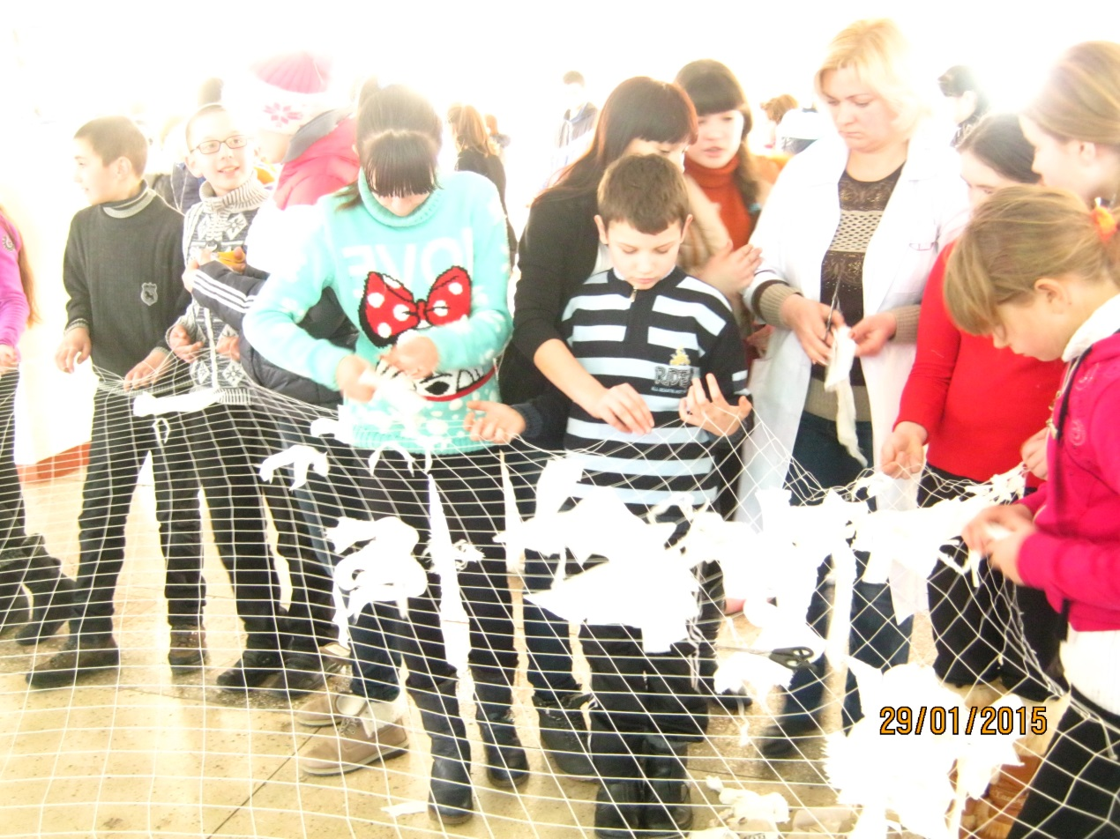
«Привіт» зі СХОДУ

Slide 10
Декада правових знань

Slide 11
«Усвідомлена любов до свого народу не поєднується з ненавистю до інших»
Правове виховання в нашій школі здійснюється на основі Конституції України , Закону України «Про освіту». Програми правової освіти населення України, Сімейного кодексу України, Конвенції про права дитини та річного плану роботи школи.

Slide 12
Підготували учні 10 класу

